Slide 1

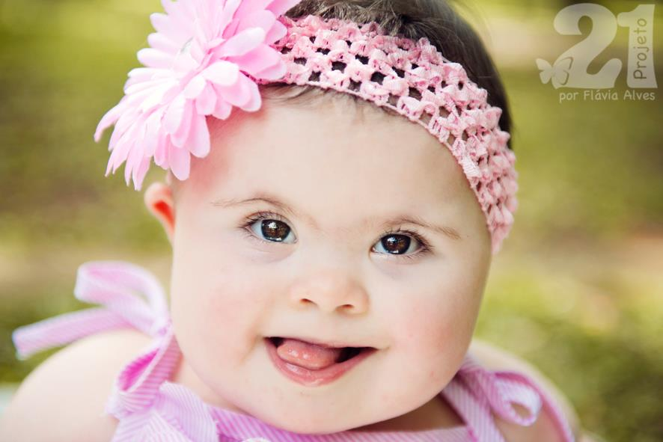
Pseudooligofrenie
Etiologie mentální retardace

Slide 2

Pseudooligofrenie
Neboli tzv. Zdánlivá mentální retardace
Ve skutečnosti se nejedná o MR, přestože projevy jsou stejné
Dříve pojem Sociální debilita
Způsobena vlivem vnějšího prostředí (sociální etiologie), nikoli poškozením CNS jako u pravé MR

Slide 3
Etiologie pseudooligofrenie
Nedostatek podnětové stimulace dítěte
Výchovné zanedbání
Psychická deprivace
Vliv sociokulturně znevýhodněného prostředí

Slide 4
Projevy pseudooligofrenie
Inteligence snížena asi o 1O – 20 bodů
Hraniční pásmo mentální retardace, mentální subnorma (IQ 70-90)
Opožděný vývoj řeči
Potíže v sociální adaptaci, myšlení, paměti, negativismus, infantilní projevy

Slide 5
Projevy pseudooligofrenie
Potřeba větší názornosti, problém ve zobecňování a abstraktních pojmech
Osvojení učiva trvá déle a je méně efektivní
Preference mechanické práce, motorika není porušena
Při podnětné intervenci a měně prostředí se nemusí jednat o trvalý stav

Slide 6
ETIOLOGIE MENTÁLNÍ RETARDACE
prenatální
perinatální
postnatální

Slide 7

PRENATÁLNÍ PŘÍČINY
MR vznikla před narozením dítěte, v prenatálním období
Infekce matky, špatná výživa v těhotenství, působení toxických látek nebo záření, úrazy matky

Slide 8
PERINATÁLNÍ PŘÍČINY
MR vznikla v průběhu porodu dítěte a bezprostředně po něm
hypoxie (nedostatek kyslíku), protrahovaný porod, klešťový porod, komplikované porody

Slide 9
POSTNATÁLNÍ PŘÍČINY
Vznik do 2 let věku života dítěte
Infekce novorozence, záněty mozku, úrazy, špatná výživa dítěte

Slide 10
Další vlivy na vznik MR:
Dědičnost (hl. lehká MR)
Chromozomální aberace

